Slide 1
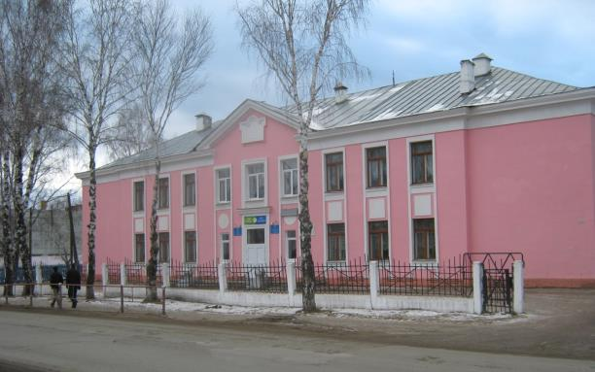
Муниципальное общеобразовательное бюджетное учреждение средняя общеобразовательная школа №8 г. Белорецк муниципального района Белорецкий район Республики Башкортостан

Slide 2
Тема инновационной работы:
«Формирование исследовательских умений младших школьников
во взаимосвязи основного и дополнительного образования».

Slide 3
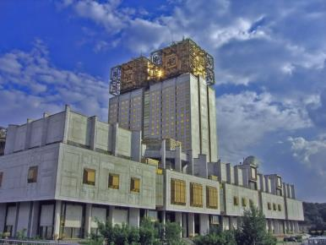

23 июня 2011 года подписан договор о научно-педагогическом сотрудничестве и опытно- экспериментальной работе МОБУ СОШ №8 г. Белорецк и Российской академии образования «Институт содержания и методов обучения» г.Москва.

Slide 4
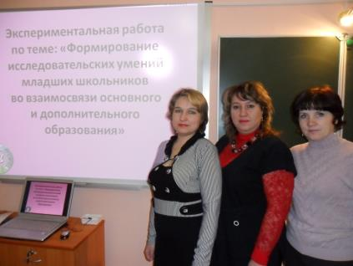
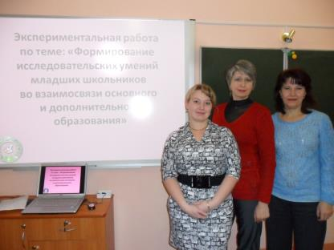
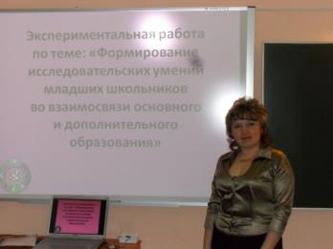
Сформированы творческие группы

Slide 5
Цель исследования: теоретически обосновать и экспериментально проверить эффективность педагогических условий формирования исследовательских умений младших школьников во взаимосвязи основного и дополнительного образования.
Объект исследования: исследовательская деятельность младших школьников во взаимосвязи основного и дополнительного образования
Предмет исследования: педагогические условия процесса формирования исследовательских умений младших школьников во взаимосвязи основного и дополнительного образования.

Slide 6
Задачи исследования:
1.Выявить теоретические аспекты формирования умений
исследовательской деятельности в начальной школе: раскрыть эволюцию дидактических представлений об исследовательской деятельности; проанализировать сущность понятий «исследовательская деятельность», «учебная исследовательская деятельность», «учебные исследовательские умения»; раскрыть содержание и структуру исследовательской деятельности учащихся младших классов во взаимосвязи основного и дополнительного образования.
2.Разработать систему исследовательских умений младших школьников; установить критерии и уровни их сформированности у учащихся начальных классов, а также педагогические условия их развития.
3.Разработать технологию формирования исследовательских умений младших школьников во взаимосвязи основного и дополнительного образования с учетом педагогических условий организации исследовательской деятельности, осуществить экспериментальную проверку её эффективности.

Slide 7
Этапы исследования:
1 этап (2011-2012 г.). Выбор концептуального аппарата, определение объекта и предмета исследования, гипотезы, целей и задач исследования, изучение философской и психолого-педагогической литературы, обобщение отечественного и зарубежного опыта по проблеме организации исследовательской деятельности учащихся начальных классов в урочное и внеурочное время.
2 этап (2012-2013г.). Разработка комплекса диагностических процедур для определения уровня развития исследовательских умений младших школьников во взаимосвязи основного и дополнительного образования. Проведение констатирующего эксперимента. Разработка технологии развития умений исследовательской деятельности младших школьников во взаимосвязи основного и дополнительного образования.
3 этап (2013-2014 г). Проведение формирующего эксперимента, обработка и сопоставительный анализ эмпирического материала, его теоретическое осмысление, систематизация и обобщение результатов исследования, формулировка выводов и рекомендаций по реализации педагогической технологии формирования умений исследовательской деятельности младших школьников во взаимосвязи основного и дополнительного образования.

Slide 8
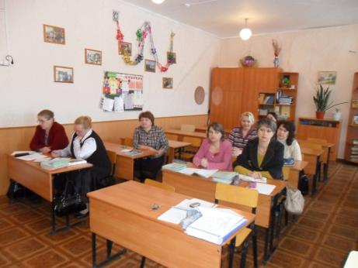
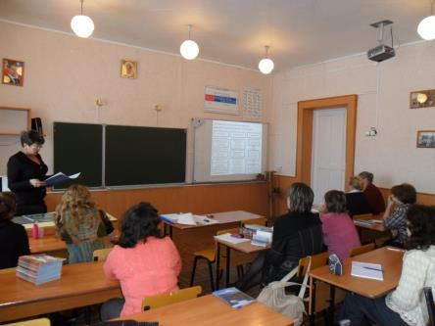
Организована в школе работа научно-методического курса для учителей начальных классов: «Исследовательская деятельность младших школьников», где ведется обучение и анализ процесса внедрения инновационных технологий, консультирование учителей по вопросам эксперимента.

Slide 9
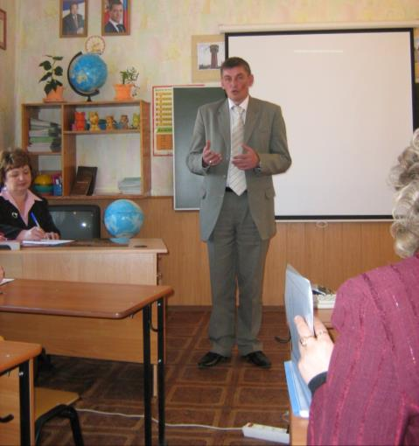
Консультации с ректором по научной работе ИРО РБ Галановым А.Б. по проблемам эксперимента

Slide 10

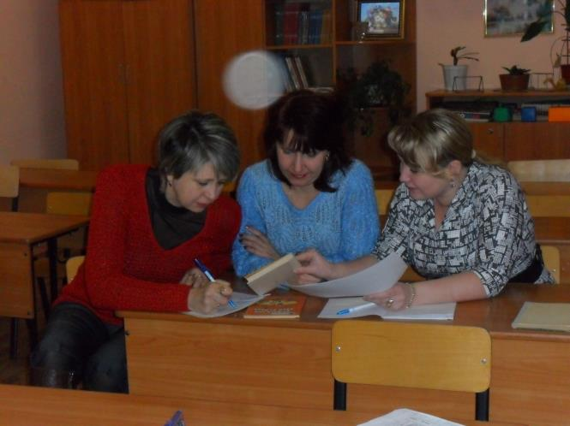
Обзор и анализ новинок периодической и научно-методической литературы.
Изучение методики организации исследовательской деятельности.

Slide 11
Система организации исследовательской деятельности
младших школьников
Исследовательская деятельность младших школьников МОБУ СОШ №8 г.Белорецк
Учебный процесс
Внеурочная деятельность
Спецкурсы:
«Юный исследователь», «Юный натуралист».
Развивающая система Л.В.Занкова
Образовательная система
«Школа 2100»
Интеллектуальные конкурсы и олимпиады
Научно-исследовательские конференции

Slide 12
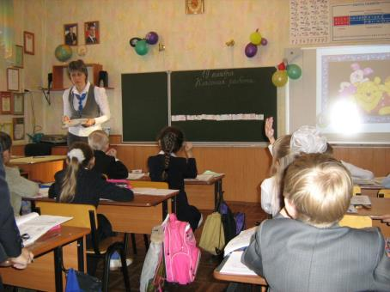
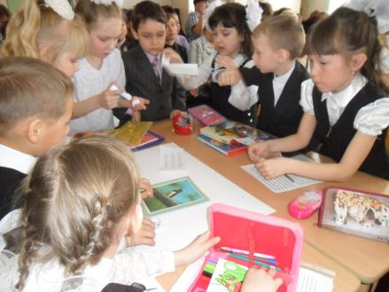
Работая в экспериментальном режиме, педагоги-экспериментаторы широко стали использовать современные технологии: проектную и исследовательскую.

Slide 13
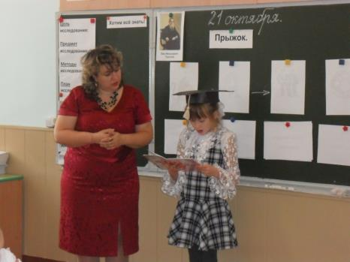
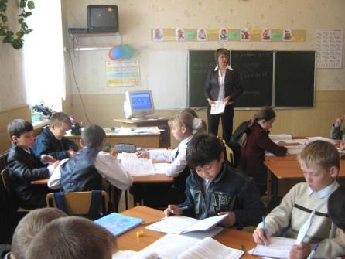
Организация исследовательской деятельности в учебной работе

Slide 14
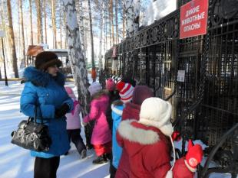
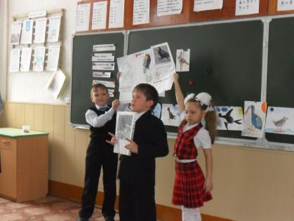
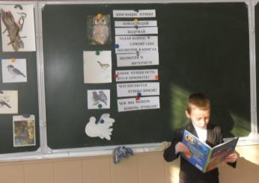
В рамках инновационной работы в 1 классах организована работа кружков по направлению проектная деятельность «Юный натуралист», а во
2-4-ых классах -«Юный исследователь», где дети имеют возможность развивать свои исследовательские навыки с применением компьютерных технологий.

Slide 15
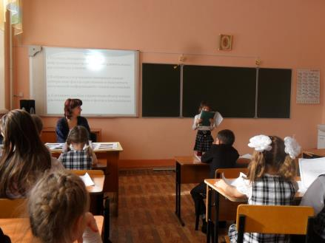
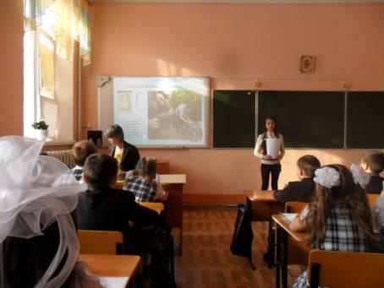
В марте месяце ежегодно в школе проходит научно-исследовательская конференция младших школьников, где обучающиеся выступают с результатами своих творческих работ. Победители награждены Грамотами и призами.

Slide 16
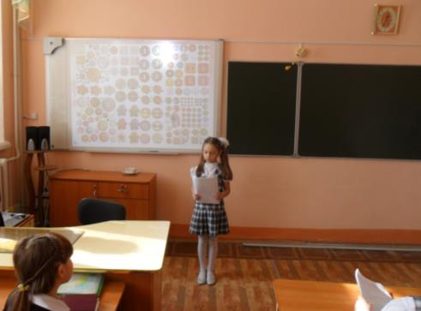
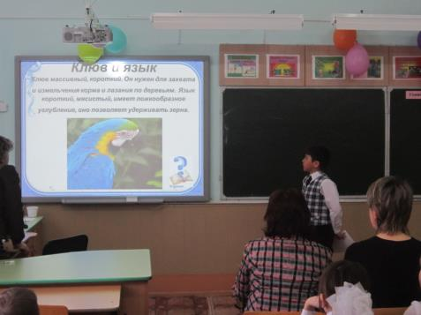

Slide 17
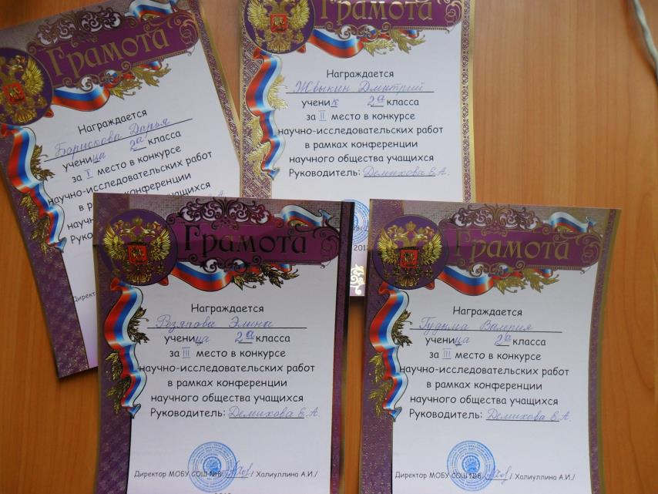

Slide 18
Основные
результаты
экспериментальных
исследований

Slide 19
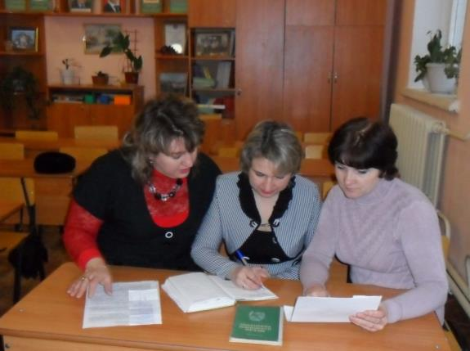
Педагогами школы была разработана технология формирования исследовательских умений младших школьников.

Slide 20
Технология включает в себя шесть шагов:
№ | этап | описание
Шаг №1 | Формулирование противоречий, проблемы и темы учебного исследования. | Выявление противоречий в наблюдаемом явлении, событии, объекте. Осознание сущности проблемы. Формулировка темы и ожидаемого результата учебного исследования.
Шаг №2 | Формулирование цели и задач исследования. | Формирование умения четко формулировать цель предстоящей работы и вытекающих из цели задач.
Шаг №3 | Сбор информации о состоянии представлений об исследуемом явлении, событии, объекте. | Формирование умений работы с различными источниками информации.
Шаг №4 | Освоение методики учебно-исследовательской (поисковой) деятельности. | Формирование умений наблюдать и фиксировать результаты наблюдений с использованием различных инструментов, приборов и аппаратов, выполнять проверку полученных результатов и делать обоснованные выводы.
Шаг №5 | Оформление результатов учебного исследования; | Формирование умений оформлять результаты учебного исследования;
Шаг №6 | Публичное представление работ. | Формирование умения публичного выступления по объяснению и защите результатов учебного исследования.

Slide 21
Технология формирования исследовательских умений младших школьников во взаимосвязи основного и дополнительного образования представлена в следующей таблице.

Slide 22
Этапы | Задачи учителя |  | Роль обучающихся | Взаимосвязь
 |  |  |  | урочная деятельность | внеурочная деятельность
Первый этап (1 класс) | · мотивировать познавательную активность детей; -формировать умения ставить вопросы, высказывать предположения, наблюдать; -формировать представления о деятельности исследователя; | - дать готовый аппарат исследования: наметить проблему, поставить вопросы; - направить действия учащихся; -показать приемы наблюдений, фиксации результатов исследования. | - исполняет; -наблюдает; - проявляет инициативу; - высказывает; - предлагает | Коллективный учебный диалог, рассматривание предметов, создание проблемных ситуаций, чтение-рассматривание, коллективное моделирование; | Игры-занятия, совместное с ребенком определение его собственных интересов, индивидуальное составление схем, выполнение моделей из различных материалов, экскурсии, выставки детских работ.

Slide 23
Этапы | Задачи учителя |  | Роль обучающихся | Взаимосвязь
 |  |  |  | урочная деятельность | внеурочная деятельность
Второй этап (2 класс) | - знакомит с особенностями деятельности исследователя; - определяет тему учебного исследования, формулирует выводы, оформляет результаты исследования; -поддерживает инициативы и познавательную активность детей; | - консультирует, помогает определить проблему, выдвинуть гипотезу, но исследование ребята осуществляют самостоятельно. | -проявляет любознательность; - предлагает варианты решения; - показывает эрудицию; -выполняет элементарные краткие исследования; -осваивает простые исследовательские умения. | Учебная дискуссия, наблюдения по плану, рассказы детей и учителя, мини-исследования; | Экскурсии, индивидуальное составление моделей и схем, мини-доклады, ролевые игры, эксперименты.

Slide 24
Этапы | Задачи учителя |  | Роль обучающихся | Взаимосвязь
 |  |  |  | урочная деятельность | внеурочная деятельность
Третий этап (3-4 классы) | - освоение опыта учебно-исследовательской деятельности, о ее средствах и способах, осознание логики исследования и освоение исследовательских умений, постановка и решение самими школьниками учебно- исследовательских задач, в развернутости и осознанности рассуждеий, обобщений и выводов. | -консультирует, из «контролирующего органа» превращается в более опытного товарища, играющего в одной команде с обучающимися. | -претендующий на самостоятельность, оригинальность в выборе путей решения возникающих задач в работе с источниками информации; -демонстрирует возможность оригинального подхода к решению проблемы, представлению результата своей деятельности. | Мини-исследования, уроки-исследования, коллективное выполнение и защита исследовательских работ, наблюдение, анкетирование, эксперимент и другие. | Подготовка и защита исследовательских работ, участие в семинарах, конференциях и конкурсах.

Slide 25
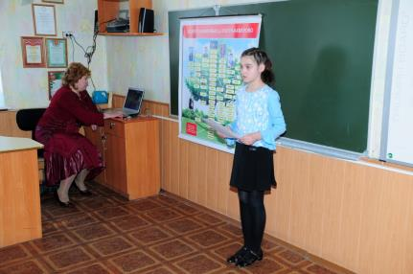
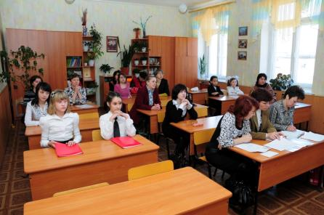
Педагоги школы явились инициаторами проведения в городе научно-исследовательской конференции младших школьников.

Slide 26
Участие в городских конференциях за 2 года эксперимента
Название конкурса | участник | класс | Тема работы | результат
Городская научно-исследовательская конференция (2012г) | Горбачева Лина | 4а | «Влияние веса ранца младшего школьника на формирование его осанки» | 1 место
Городская научно-исследовательская конференция (2012г) | Копытова Алисия | 4а | «Как стать чемпионом» | 3 место
Городская научно-исследовательская конференция (2013г) | Точилкин Данил | 4а | «Роль молока в жизни человека» | Гран-при
Городская научно-исследовательская конференция (2013г) | Резяпова Элина | 3а | «Почему улица, на которой я живу так называется» | 2 место

Slide 27
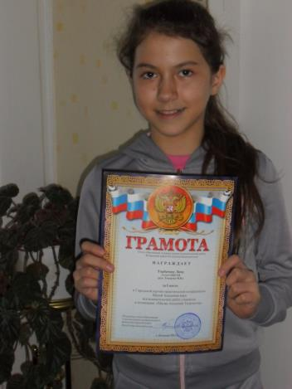
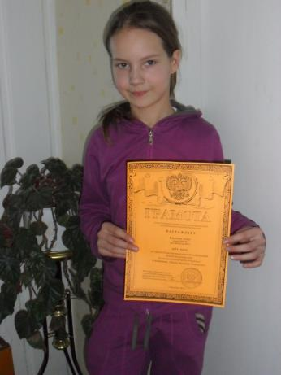
Победители городской научно- исследовательской конференции

Slide 28
Участие во Всероссийском конкурсе исследовательских работ
«Мои первые открытия»
Учебный год | участник | класс | Тема работы | результат
2011-2012г. | Борискова Даша | 3а | Аквариум и его обитатели. | Дипломант
2012-2013г. | Сазонов Кирилл | 2а | История космоса. | Дипломант
2012-2013г. | Мухаметшина Милана | 3б | Памятники природы Башкортостана и Белорецкого района. | Дипломант
2012-2013г. | Мирхабибуллина Рената | 2а | Интеллектуальные игры. | Дипломант
2012-2013г. | Резяпова Элина | 3а | Почему улица, на которой я живу так называется? | Лауреат
2012-2013г. | Гудыма Валерия | 3а | Роль пуговицы в жизни человека. | Лауреат

Slide 29



Slide 30
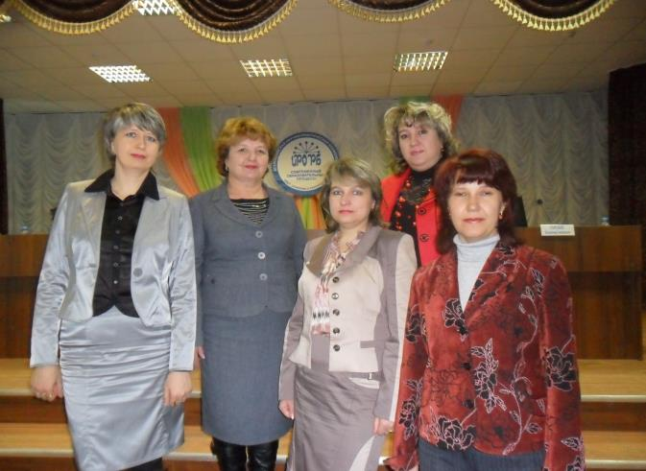
30 марта 2012 года педагоги участвовали во Всероссийской научно-практической конференции в ИРО РБ.

Slide 31
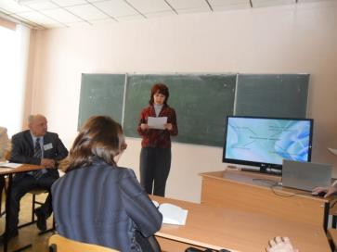
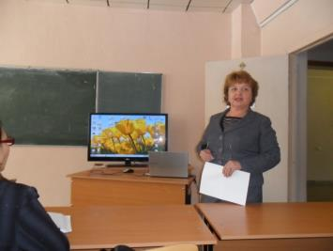
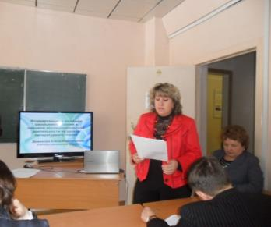
Выступление на конференции в проблемной секции «Системно- деятельностный подход- основное условие реализации ФГОС нового поколения.

Slide 32
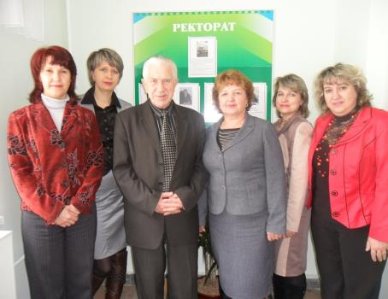
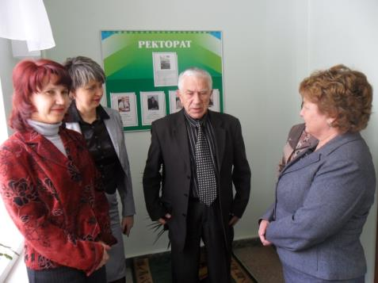
Встреча с руководителем экспериментальной работы академиком РАО Горским Владимиром Акимовичем

Slide 33
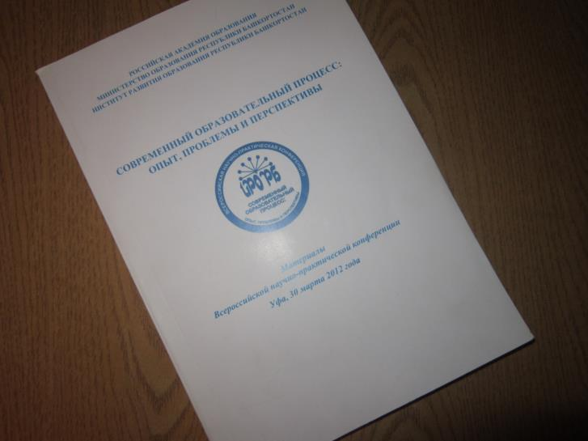
Опубликовано 7 статей по теме экспериментальной работы.

Slide 34

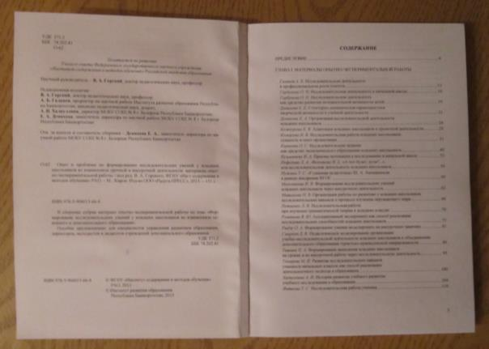
Сборник по материалам инновационной работы

Slide 35
Сравнительный анализ качества образования в начальных классах за 3 года
Результаты | 2010-2011 | 2011-2012г. | 2012-2013г.
Общая успеваемость | 99% | 100% | 100%
Качество | 54% | 62% | 72%

Slide 36
По результатам оценки выявлены следующие уровни готовности обучающихся к участию в учебно-исследовательской деятельности:
1. Исходный уровень: низкий уровень проявления интереса к ведению учебно- исследовательской работы. Возможна реализация исследовательских действий по аналогии. Ученик редко проявляет инициативу и оригинальный подход в учебном исследовании, не высказывает идей, предложений, предположений по работе.
2. Начальный уровень: появление внешних мотивов к ведению исследования, возможность с помощью учителя находить проблему и предлагать различные варианты её решения. Владеет основами знаний по организации своей исследовательской работы, некоторыми простыми исследовательскими умениями.
3. Продуктивный уровень: устойчивые внутренние и внешние мотивы к ведению исследовательской работы, есть желание вести самостоятельно (индивидуально или с группой) исследование. Учащийся имеет определенные знания об исследовательской деятельности, владеет многими умениями осуществления учебного исследования (может определить тему, цель и задачи исследования с помощью педагога или самостоятельно, работать с источниками информации); демонстрирует возможность оригинального подхода к решению проблемы, представлению результата своей деятельности.
4. Креативный уровень: проявляется постоянный интерес к ведению различного рода исследований, возможность самостоятельно и творчески подходить к выбору темы исследования, умение ставить цель, задачи, продуктивно находить способы решения поставленных задач; высокая доля самостоятельности в реализации работы на всех этапах исследования; умение оригинально представить результат деятельности.

Slide 37
Сравнительный анализ сформированности исследовательских навыков
у учащихся начальных классов
Учебный год | Количество участников | Исходный уровень | Начальный уровень | Продуктивный уровень | Креативный уровень
2011-2012г. | 191 | 134 / 70% | 42/ 22% | 15 / 8% | 0
2012-2013г. | 189 | 44 / 23% | 75/ 40% | 57/ 30% | 12/ 7%

Slide 38
Опыт формирования исследовательских умений младших школьников во взаимосвязи основного и дополнительного образования востребован в связи с введением ФГОС.
Авторские программы учителей начальных классов по теме инновационной работы отобраны ИРО РБ для публикации в сборнике в помощь учителям, работающим по новым ФГОС.

Slide 39
Спасибо за внимание!

